Slide 1

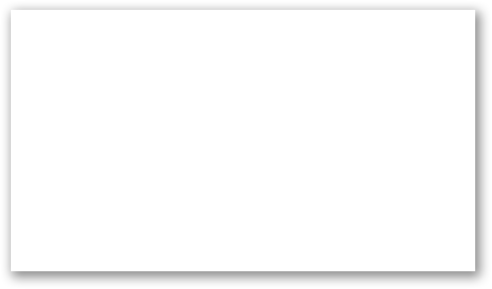


MULTI-
DESK
2025

Slide 2
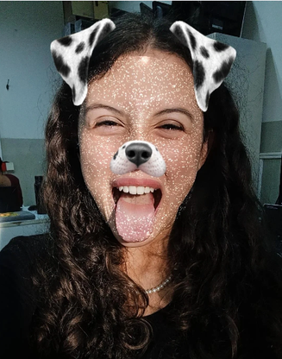
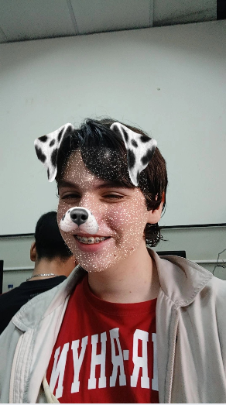
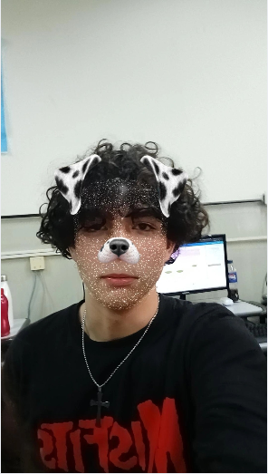
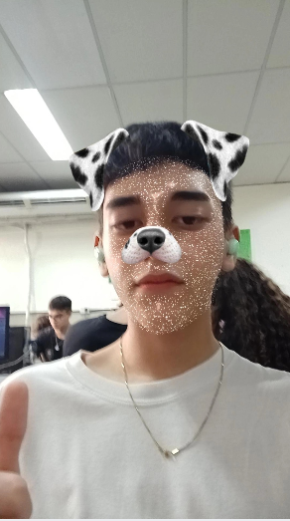
Integrantes
ROCIO MONZÓN
AUGUSTO KURTZ
ANDRES OCHOA
THIAGO LÓPEZ
Investigadora
Programadora Back-End
Programador
Programador Front-End
Documentador
Presentador

Slide 3




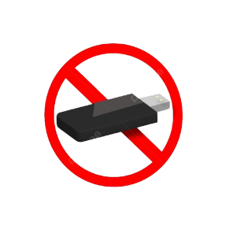

El problema
¿Cuántas veces necesitaste pasar un archivo... y no tenías pendrive?
Compartir archivos grandes es lento y complicado.
Los servicios en la nube requieren internet.
A veces, ni siquiera hay Wi-Fi.
Muchos cables que generan confusión....
Wifi caído
No pendrive

Slide 4


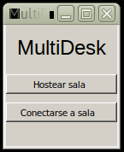
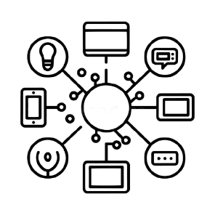
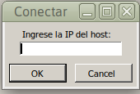
La solución
Multi-Desk
Conectá varias computadoras y compartí archivos en tu red local.
Sin internet. Sin cables. Sin límites.

Slide 5


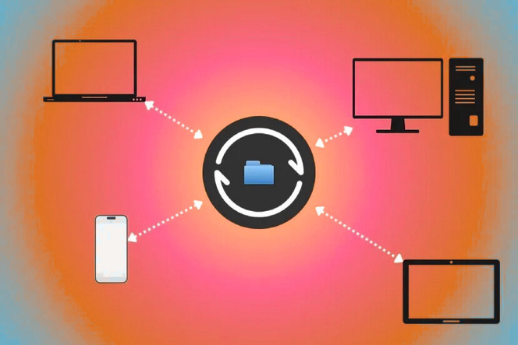

Casos de uso
Ideal para aulas, oficinas y grupos de trabajo.
Perfecto para proyectos grupales sin conexión a internet.
Rápido, liviano y fácil de usar.

Slide 6
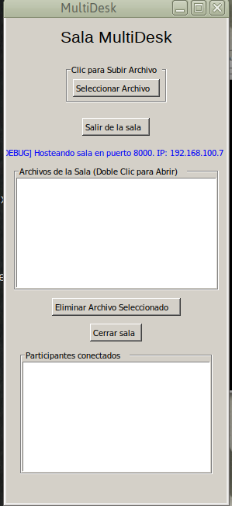

¿Cómo funciona?
1.El usuario crea la sala (Host)
2. El resto se conecta a la sala con la IP del Host
3. Los archivos se sincronizan automáticamente

Slide 7
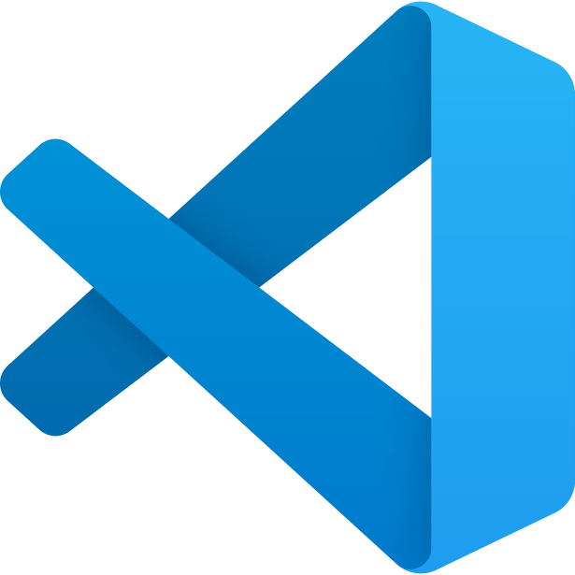
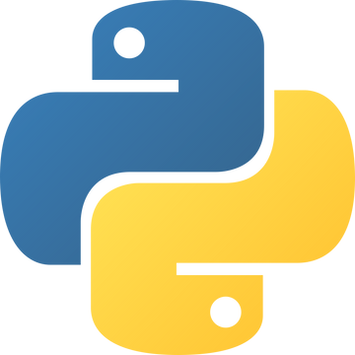

Herramientas implementadas
01
Python
Desarrollado 100% en Python.
02
Librerias
Tkinter: interfaz gráfica de usuario.
http.server y socketserver: servidor local para compartir archivos.
Requests y BeautifulSoup: sincronización y comunicación entre equipos.
Otras herramientas: manejo de archivos con os, shutil y json.
03
Visual Studio Code y GitHub
Desarrollamos todo en el entorno de VS Code y mantuvimos un registro con ayuda de GitHub
04
Inteigencia Artificial
Usamos IA tal como gemini, CoPilot y ChatGPT

Slide 8

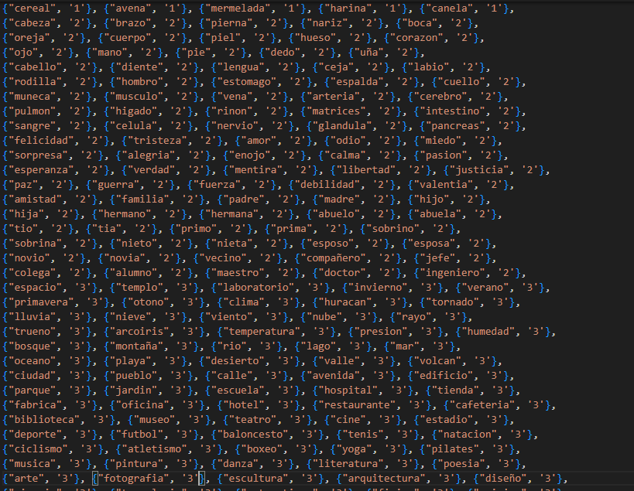
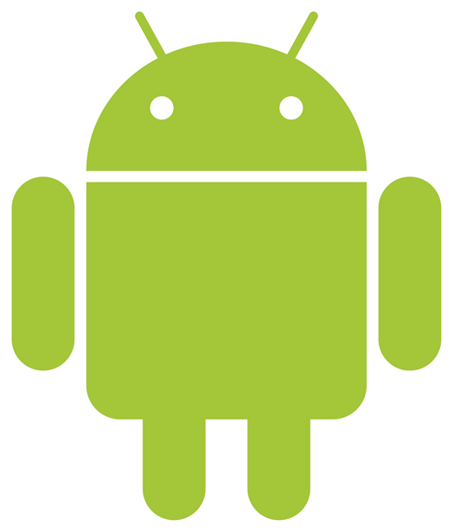
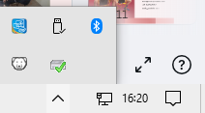
Implementaciónes
a futuro
INTERFAZ
IMPLEMENTACIÓN ARAT
APK MOVIL
SYSTEM TRAY

Slide 9
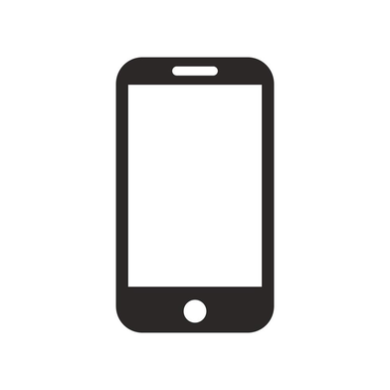

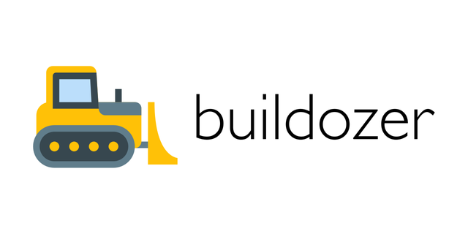
Multi-screen
Herramientas implementadas
01
KIVY
Libreria de python para desarrollo movil
02
BUILDOZER
Compilador de apks

Slide 10
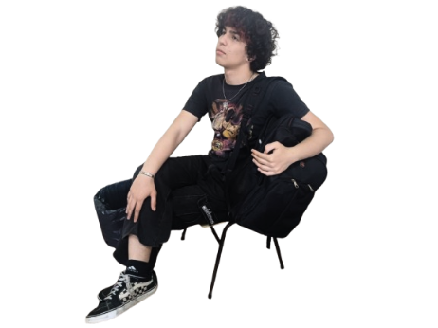

Preguntas
Tomate tu cafecito vistes

